Slide 1

ARCHITECTURE BLOC SUR FLUTTER

Slide 2
INTRODUCTION
La gestion des états dans une application Flutter est un sujet brûlant. Les options disponibles sont nombreuses et bien que cela puisse être génial, il est facile de se sentir dépassé, facilement confus et perdu en essayant de choisir la meilleure solution qui correspond à vos besoins.

Slide 3
INTRODUCTION
En tant que développeurs, nous voulons :
savoir dans quel état est notre application
tester facilement chaque cas pour nous assurer que notre application répond correctement.
enregistrer chaque interaction d'utilisateur dans notre application afin que nous puissions prendre des décisions fondées sur des données.
travailler aussi efficacement que possible et réutiliser les composants de notre application et dans d'autres applications.
avoir de nombreux développeurs qui travaillent de manière transparente au sein d'une base de code unique, suivant les mêmes modèles et conventions.
développer des applications rapides et réactives.

Slide 4
Qu'est-ce que le modèle BLOC?
BLoC signifie Business Logic Controller est un système de gestion d'état, créé par Google et présenté lors de Google I / O 2018. Il est créé sur la base des flux et de la programmation réactive.
Et permet :
De séparer facilement la présentation de la logique métier, rendant le code rapide, facile à tester et réutilisable.
Peut être réutilisé dans différentes applications Dart, qu'il s'agisse d'une application Flutter (Mobile, Web, Desktop) ou d'une application Angular Dart.
Gère l'état et à rendre l'accès aux données à partir d'un emplacement central dans votre projet.

Slide 5
Bloc a été conçu avec ces trois valeurs fondamentales à l'esprit :
Simple:
Facile à comprendre et peut être utilisé par des développeurs de différents niveaux de compétences.
Puissant:
Aide à créer des applications complexes.
Testable:
Tester facilement chaque aspect d'une application pour que nous puissions l'itérer en toute confiance.

Slide 6
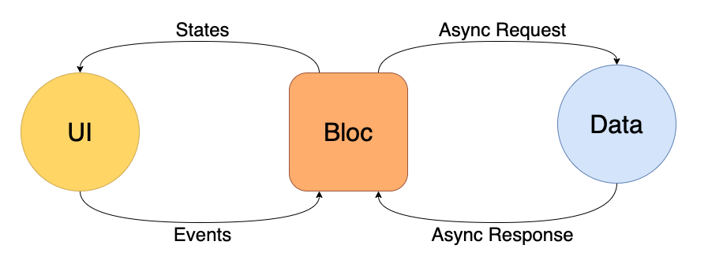
Architecture

Slide 7
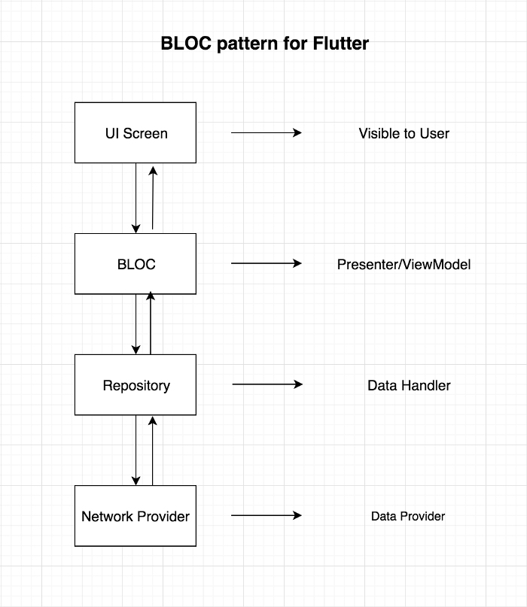
Architecture

Slide 8
Architecture
L'utilisation de Bloc permet de séparer notre application en trois couches :
Présentation (UI)
Logique métier (Bloc)
Données (Data)
Dépôt (Repository)
Fournisseur de données (DataProvider)
Afin de faciliter la mise en place de l’architecture Bloc, deux bibliothèques sont fortement recommandées il s’agit de bloc et flutter_bloc.

Slide 9
Apperçu rapide du Package
Il y a plusieurs concepts fondamentaux qui sont essentiels pour comprendre comment utiliser la bibliothèque flutter_bloc.
Événement (event)
Généralement utilisés en réponse aux interactions de l'utilisateur telles que les pressions sur les boutons ou les événements du cycle de vie tels que les chargements de pages.
États (state)
Les états sont la sortie d'un Bloc et représentent une partie de l'état de votre application.

Slide 10
Transitions
Le passage d'un état à un autre s'appelle une Transition. Une transition se compose de l'état actuel, de l'événement et de l'état suivant.
Streams
Un "stream" est une séquence de données asynchrones.
Blocs
Un Bloc (Business Logic Component) est un composant qui convertit un Stream d'évènements entrants Events en un Stream d'états sortants States. Pensez à un Bloc comme étant des "cerveaux" décrit ci-dessus.
Chaque Bloc doit étendre la classe de base Bloc qui fait partie du paquet de base du bloc.
Chaque Bloc doit définir un état initial qui est l'état avant que les événements n'aient été reçus.

Slide 11
BlocObserver
Un avantage supplémentaire de l'utilisation du Bloc, c'est que nous pouvons avoir accès à toutes les " Transitions " en un seul endroit.
il est assez courant dans les grandes applications d'avoir plusieurs blocs gérant différentes parties de l'état de l'application.

Slide 12
BlocProvider
BlocBuilder: est un widget Flutter qui nécessite un Bloc et une fonction builder.
BlocBuilder gère la construction du widget en réponse aux nouveaux states.
La fonction builder peut potentiellement être appelée plusieurs fois et devrait être une fonction pure qui retourne un widget en réponse au state.
MultiBlocProvider
MultiBlocProvider est widget Flutter qui fusionne de multiples widgets BlocProvider widgets en un seul.

Slide 13
Conventions de dénominations
Les conventions de dénomination suivantes sont simplement des recommandations et sont complètement facultatives.
Event Conventions
Les événements doivent être nommés au passé, car les événements sont des choses qui se sont déjà produites du point de vue du bloc.
Ex:
CounterStarted, CounterIncremented, CounterDecremented, CounterIncrementRetried
State Conventions
Les états doivent être des noms, car un état n'est qu'un instantané à un moment donné.
Ex:
CounterInitial, CounterLoadInProgress, CounterLoadSuccess, CounterLoadFailure

Slide 14
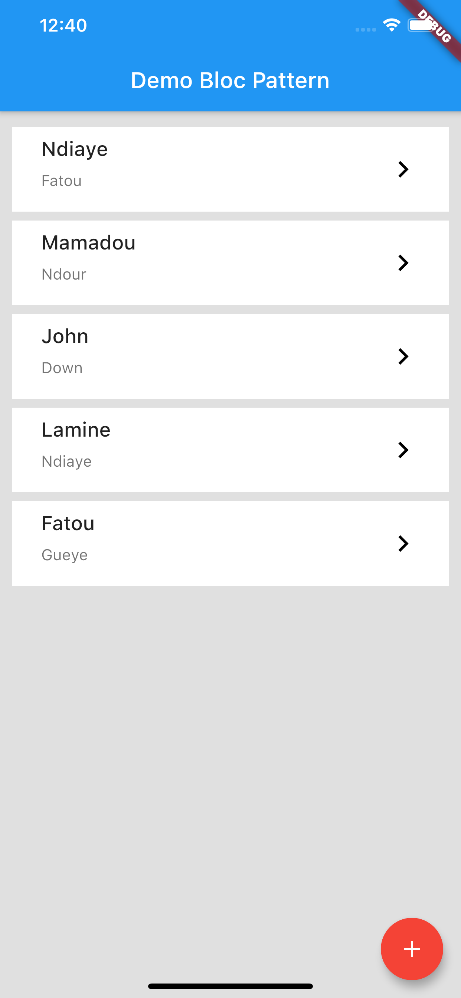
Implémentations : CRUD

Slide 15
Documentation:
https://bloclibrary.dev/#/
https://github.com/felangel/bloc/
Packages & installation:
https://pub.dev/packages/flutter_bloc#-installing-tab
https://pub.dev/packages/bloc#-installing-tab
Extensions VSCODE:
https://marketplace.visualstudio.com/items?itemName=FelixAngelov.bloc#overview
Vidéo tutorial:
https://www.youtube.com/watch?v=knMvKPKBzGE&feature=youtu.be

